Slide 1
La recente congiuntura economica secondo le statistiche di bilancia dei pagamenti e l’impatto dei nuovi standard
Silvia Fabiani - Banca d’Italia
Roma, 20 giugno 2014

Slide 2
Quattro argomenti
Il conto corrente: l’aggiustamento dal 2010
La posizione netta sull’estero: gli effetti di valutazione
I movimenti di capitali con l’estero e gli acquisti di titoli pubblici
Gli indicatori della Macroeconomic Imbalance Procedure della Commissione Europea: soglie e impatto dei nuovi standard

Slide 3
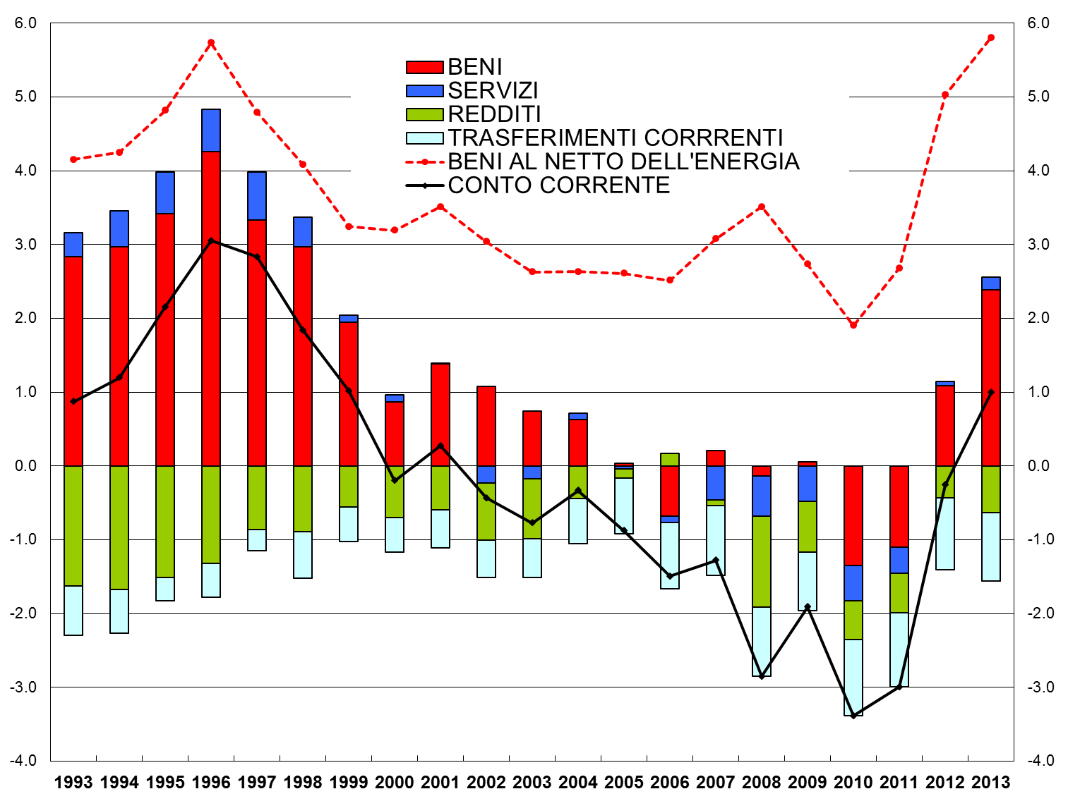
Il conto corrente è tornato in attivo
(1,0% del PIL nel 2013 da -3,4% nel 2010)
Secondo le valutazioni preliminari, l’adozione dei nuovi standard:
ha un impatto lieve sul saldo di conto corrente (circa -0,1/-0,2% del PIL)
non altera molto il peso relativo delle diverse voci nella correzione dal picco del 2010
ha un impatto contenuto anche sui flussi lordi di export e import
(inferiore all’1% del PIL)

Slide 4
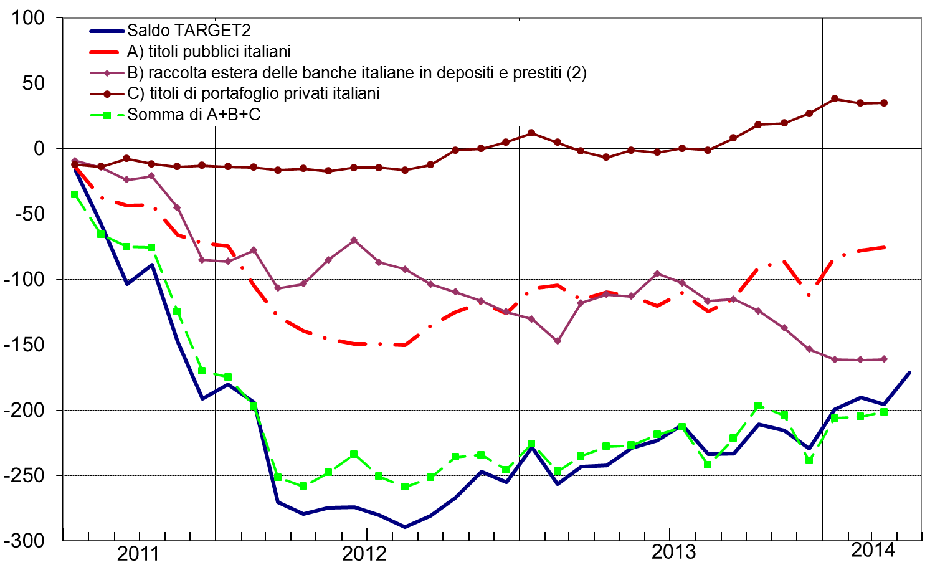
Sono ripresi gli afflussi di capitali dall’estero
Gli acquisti hanno riguardato sia la componente dei titoli pubblici, dopo le ingenti vendite fino alla metà del 2012, sia quella dei titoli privati, azionari e obbligazionari. Di riflesso, il saldo debitorio della Banca d’Italia sul sistema dei pagamenti Target2 è gradualmente migliorato (dal Rapporto sulla stabilità finanziaria).
L’adozione dei nuovi standard non modifica questa lettura

Slide 5
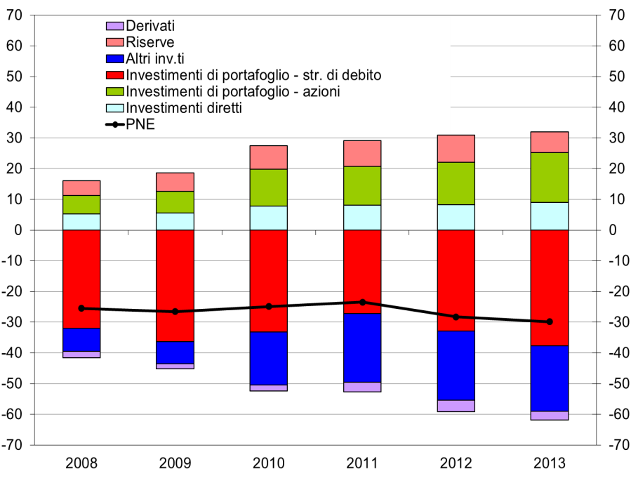
Nel 2013 la PNE è peggiorata, a causa di effetti di valutazione
La riduzione del valore delle riserve ufficiali legata al deprezzamento dell’oro e l’aumento del valore dei titoli (contabilizzati al valore di mercato nelle passività) legato al calo dello spread hanno determinato un peggioramento della posizione debitoria dell’Italia verso l’estero (l’opposto era accaduto nel 2011).
L’adozione dei nuovi standard comporta un lieve peggioramento della PNE (circa -0,5% del PIL), per l’inclusione dei DSP tra le passività

Slide 6
L’impatto dei nuovi standard sugli indicatori MIP
IL QUADRO A FINE 2012 SECONDO I VECCHI STANDARD
2012 | CONTO CORRENTE | PNE | QUOTA DI MERCATO EXPORT
 | (%PIL media 3 anni) | (% PIL) | (variazione % su 5 anni)
ITALIA | -2,3 | -25 | -23,8
GERMANIA | 6,5 | 42 | -13,1
FRANCIA | -1,8 | -21 | -14,0
SPAGNA | -3,1 | -93 | -14,6
SOGLIA | -4% / +6% | -35% | -6%
LE MODIFICHE PER L’ITALIA DOPO L’ADOZIONE DEI NUOVI STANDARD:
-0,1 / -0,2% conto corrente; circa -0,5% PNE ed esportazioni in % del PIL

